Slide 2
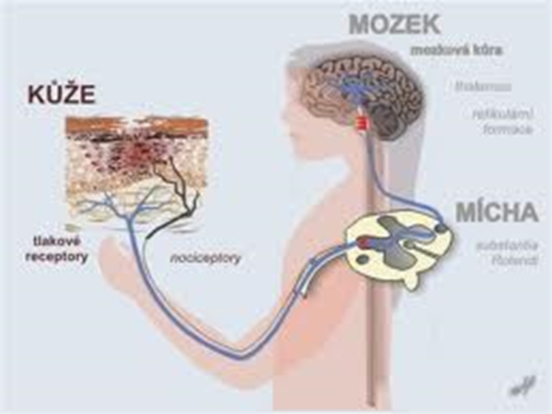
Fyziologie bolesti
Podráždění nervových vláken citlivých na bolest – senzitivními vlákny vedeno do thalamu a mozkové kůry, zde dojde k uvědomění si bolesti.
Bolestivé stimuly:
mechanické (př. chi. výkon, otok, nádor, spazmus svalstva)
chemické (stimulace receptorů kyselinou mléčnou)
tepelné (popálení)

Slide 3
Terminologie
Bolest – nepříjemný smyslový a emoční zážitek, spojený se skutečným nebo potenciálním poškození tkáně nebo popisovaný výrazy pro takové poškození. Bolest je vždy subjektivní. (Definice přijatá Světovou asociací pro studium bolesti (International Association for Study of Pain)
Nociceptor – receptor bolesti, přednostně citlivý na škodlivý podnět nebo na podnět, který by se mohl stát škodlivým při delším působení (vnímá periferní bolest)
Algeziologie - nauka o bolesti a její léčbě; multidisciplinární obor na pomezí zejména neurologie a anesteziologie, Centra pro léčbu bolesti = komplexní algeziologická péče

Slide 4
Typy bolesti
Somatická – povrchová vychází z kůže, hluboká z kostí
Viscerální – útrobní bolest, vychází z orgánů dutiny břišní a hrudní (spazmy hl. svaloviny střev, záněty, ischemie)
hůře lokalizovatelná (pro málo receptorů v útrobách), často se vyskytuje jako přenesená bolest (do povrchových i hlubokých struktur, zásobených ze stejného míšního segmentu).
Bývá spojena s vegetativními příznaky a nauzeou.

Slide 5
Typy bolesti
Bolest psychogenní
nevzniká na periferních nociceptorech, ale v CNS (limbický systém), výskyt u psychicky nemocných lidí (deprese, schizofrenie), velmi silná, psychologický koncept léčení bolesti (relaxace, hypnoterapie, kognitivně-behaviorální terapie)
Bolest neuropatická – nevyžaduje aktivaci nociceptorů
Periferní typ: př. dysfunkce nebo léze periferního nervového systému – př. DM, neuralgie trigeminu, fantomová bolest (podněty, které jsou v CNS interpretovány jako bolest chybějící části těla)
Centrální neurogenní b. – léze CNS (CMP, Parkinsonova ch., RS)
Bolest procedurální – bolestivé výkony (injekce, punkce, převazy ran)
Průlomová bolest – náhlá akutně vzniklá bolest vysoké intenzity

Slide 6
Význam bolesti
Signální – akutní bolest je signál „že se něco děje“, účelná – má ochranný charakter (jako např. horečka)
Patognomický – bolest chronická = nemoc sama o sobě (je předmětem diagnostiky a léčby algeziologie), př. muskuloskeletární bolesti, nádorové bolesti…

Slide 7
Bolest z hlediska průběhu
Bolest akutní
trvá hodiny /dny, účelná, ostrá, dobře se lokalizuje
pooperační b. – preventivní analgezie (prevence chronické pooperační b.), rozvoj metod léčby pooperační b. (důležité důkladné vyšetření každé pooperační bolesti - dif. dg. trombózy, IM, embolie)
poúrazová b. – krutá bolest může způsobit i šokový stav např. u popálenin x omrzlin…)

Slide 8
Reakce organismu na akutní bolest
reakce dýchacího sytému (neschopnost se zhluboka nadechnout x zakašlat – retence sekretů – pooperační zánět plic)
změněné nároky na činnost srdce (tachykardie, hypertenze, riziko ischemie a IM),
omezení hybnosti pro bolest (riziko trombózy na DK)
hyperglykémie, zvracení, potíže s močením, agresivita

Slide 9
Bolest z hlediska průběhu
Bolest chronická
obv. trvající déle než 3-6 měsíců (trvalá x často se opakující), pomalejší nástup, tupá, difúzní
Př. vertebrogenní (bolesti dolních zad), pooperační bolesti zad (operace páteře), bolesti hlavy…
Nevědomé bolestivé chování (grimasy, vzdychání, pláč, kulhání, úlevové polohy, časté nákupy léků, časté návštěvy lékaře…)
Způsobuje změny životního stylu, poruchy spánku, změny osobnosti, ztráta zaměstnání, deprese, sociální izolace, riziko suicidia, zácpa, …

Slide 10
Reakce organismu na bolest
Sympatikoadrenální – tachykardie, zvýšený systolický tlak, tachypnoe, pocení, zvýšený svalový tonus, bledost, mydriáza, zrychlená řeč, neklid
Parasympatická – bradykardie, snížená systola, nauzea, zvracení, suchá teplá kůže, synkopa – kolaps, mióza, pomalá monotónní řeč, uzavřenost
Změny chování – imobilita, únava, neklid, svíjení se, nepřirozená poloha, sténání, pláč
Afektivní reakce – strach, úzkost, deprese, zlost, beznaděj, bezmoc

Slide 11
Hodnocení bolesti
Lokalizace b. – ohraničená x neohraničená, vyzařující b. (zakreslit do „mapy bolesti“ x dotaz „kde Vás to bolí?“)
Druh, charakter b. – bodavá, řezavá, štípavá, křečovitá, tupá, ostrá, pálivá, vyčerpávající, záchvatovitá, vystřelující, svíravá, svědivá, škubavá…
Intenzita b. – slabá, střední, silná, nesnesitelná

Slide 12
Hodnocení bolesti
Metody určení intenzity bolesti:
Analogové stupnice intenzity b. (VAS) – sleduje dynamické změny v čase, 10 cm dlouhá čára (vlevo žádná bolest – vpravo max. bolest), P. označí křížkem sílu bolesti
Mapy bolesti – intenzita bolesti na nákresu vyjádřena barevně (Margelosova mapa bolesti)
Verbální metody - žádná b., nepatrná b. (nijak nenarušuje běžné denní činnosti), mírná bolest (odvádí pozornost od činnosti), střední b. (odvádí pozornost tak, že není schopen se věnovat ničemu jinému, vyžaduje úlevu), mučivá (silná tak, že znemožňuje přesnou lokalizaci těžiště), zcela nesnesitelná b. (maladaptivní chování, riziko suicidia)
Hodnocení bolesti u dětí – škála výrazů obličeje, teploměry bolesti, obrázky počasí

Slide 13
Vizuální a numerická analog. škála bolesti

Slide 14
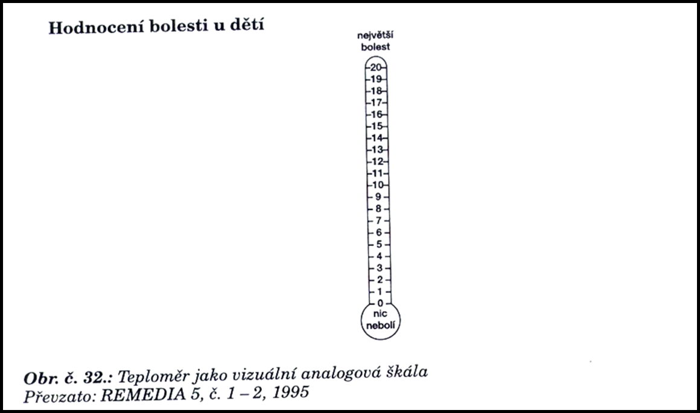
Hodnocení bolesti u dětí

Slide 15
Hodnocení bolesti
časové určení bolesti - kdy?
v klidu (klid. bolest)
v noci X ve dne
při změně polohy
po požití stravy
při změně počasí
podle trvání bolesti:
stálá
přerušovaná
záchvatovitá atd.
podle nástupu bolesti:
náhlá
pozvolná

Slide 17
Léčba bolesti
Tradiční a netradiční:
RHB
léčba chladem x teplem, masáže … vhodná na on. pohybového aparátu (bolesti páteře)
léčebná RHB
ergoterapie, fyzikální léčebné metody, mobilizace (manipulace – napravování ústřelů), akupunktura, obstřiky bolestivých blokád
Farmakoterapie – analgetika, PCA
Neuromodulační metody
neurostimulace (radiofrekvenční metody - využití tepla nebo pulzního magnetického pole) a míšní aplikace léků (př. intraspinálně implantované pumpové systémy)
Psychoterapie, Placebo efekt
(psychologické působení na pacienta a jeho víru, že léčba je úspěšná, účinek endogenních opioidů krátkodobé působení, bez efektu u léčby chronické), relaxace, arteterapie, sugesce, hypnóza,…

Slide 18
Zásady ošetřovatelské péče
buďme všímaví
respekt k individuálním zvláštnostem P.
vytvoř klidné prostředí
nepospíchej, když druhý sděluje, že ho něco bolí
sleduj neverbální projevy P.
nikdy neříkej: „To Vás nemůže bolet.“
projevuj empatii
dostatek času při komunikaci s P.
dle OL podej analgetika + další způsoby léčby (teplo, chlad, úlevová poloha atd.)

Slide 19
Léčba opiáty

Slide 20
Opioidní analgetika - anodyna
„Anodynos“ = zbavený bolesti
silně účinná léčiva tlumící bolest (akutní pooperační, koronární, poúrazovou x nádorovou x chronickou nenádorovou)
nebezpečí návyku a dalšího zneužití
omamné látky
vyhláška MZČR č. 521/2021 (elektronická evidence) 72/2014 (123/2006) o evidenci a dokumentaci návykových látek a přípravků
zneužití je trestné, povinné hlášení
Dělení: slabé a silné opioidy

Slide 21
Opiáty
Nasazují se v situacích, kdy selžou standardní postupy a slabší typy analgetik nepomáhají
Pokud má pacient silnou neztišitelnou bolest – akutní (pooperační) nebo chronickou
Tlumí vnímání bolesti, emocionálně uklidní, miozá
Navozují psychomotorický útlum
Tlumí dýchání (titrace dávek)
zklidnění u pacientů s akutní dušností (covid)
Bronchokonstrikce, tlumí kašel
Způsobuje pokles TK
Vyvolávají retenci moči a zácpu
Způsobuje pruritus, pocení a sucho v ústech

Slide 22
Opioidní analgetika
Parenterální podání
Dolsin 50 mg, 100 mg, Morphin 1%, Dipidolor, Fentanyl, Sufenta, Sufenta forte
Zvláštní evidence - kniha
Podání per os
MST Continus tbl. (morfin), Sevredol tbl., Palladone (TU), Noax uno, Vendal, OxyContin tbl….
Elektronický recept, recept s modrým pruhem
Podání transdermálně – náplasti
Durogesic (fentanyl), Transtec (buprenorfin), Ratiopharm – fentanyl
Elektronický recept, recept s modrým pruhem – 3x
Na oddělení formulář – záznam o počtu podaných, dokumentace pacienta (náplasti, per os)

Slide 23
Léčba průlomové bolesti
Transmukozální podání
Sublingualní tablety
Fentanil citrát (tbl.)– max. účinek do 10 min., efekt 2 hod., nutné vlhké sliznice
Lunaldin
Bukální tablety
Effentora – efekt do 10 min.
Intranazální podání
Instanil (fentanil sprej)

Slide 24
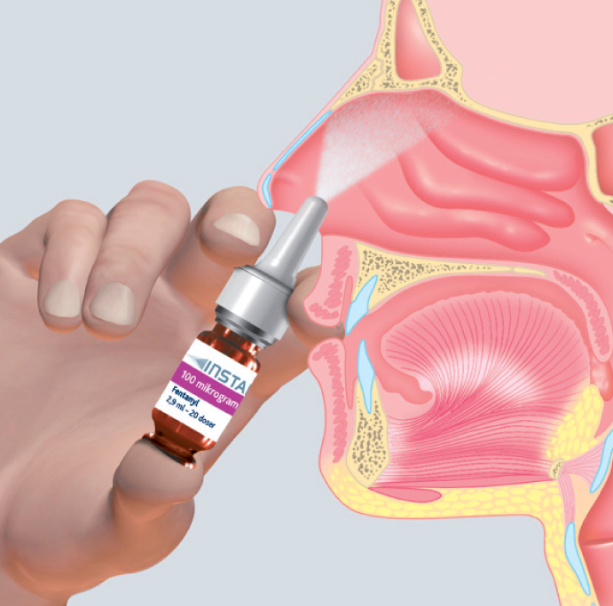

Slide 26
Nežádoucí účinky
Velmi časté:
Zácpa – (utlum pohyblivosti hladké svaloviny střev),
při dlouhodobém užívání je nutné současné podávání laxantiv
Nauzea, sedace, únava, ospalost
Časté:
Zvracení, pruritus, pocení, závratě, retence moči
Méně časté:
Zmatenost, halucinace, kopřivka, hypotenze (parenterální podání)
Vzácné:
Dyspnoe, útlum dýchaní (parenterální podání)

Slide 27
Nežádoucí účinky
Fyzická závislost
Adaptace organizmu na účinek podané látky
Abstinenční syndrom – syndrom z odnětí, či vysazení léku, klinický obraz závisí na typu užívané látky, projevuje se za 48 – 72 hodin po vysazení
Psychická závislost
Postupný nárůst potřeby užívaní opiátu
Správná titrace dávky u pacientů s chronickými bolestmi (onkologičtí pacienti)
Předávkování opiáty – podává se parenterálně Naloxon – antidotum (zastavuje, tlumí účinek opiátu)

Slide 28
Objednávání opiátů
objednává vrchní sestra a pověřený lékař
objednávka na oddělení elektronicky (dříve formulář s modrým pruhem)
přebírá je osoba zodpovědná za jejich uložení a evidenci – vrchní, staniční sestra (vede „opiátovou knihu“)
Praktický/ambulantní lékař – elektronicky, recept s modrým pruhem (3 kopie)

Slide 30
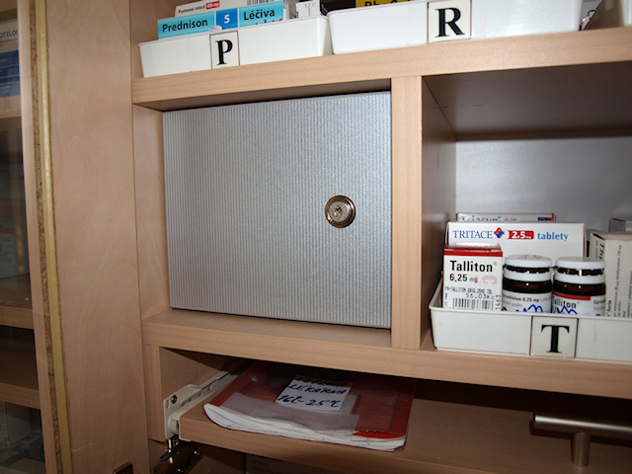
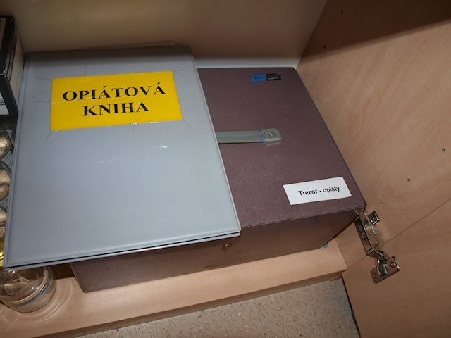
Uložení opiátů
pevně zabudovaná kovová uzamykatelná skříňka – dvojí zámek/trojí zámek (zamčené dveře od sesterny, vyšetřovny)
klíč má službu konající sestra

Slide 31
Manipulace, aplikace omamné látky
předávání služby – vždy kontrola počtu opiátů
před aplikací – kontrola TK pacienta
(zvláště pak před aplikací Dolsinu - hypotenze, dezorientace, zpomalení TF, palpitace).
ordinace lékaře → kontrola počtu → odebrání opiátu a uzamknutí trezoru → záznam v knize → příprava a aplikace → záznam v chorobopise
informace pro pacienta
kontrola pacienta
u podání per os – odepsání počtu - formulář

Slide 32
Záznam o podávání opiátů
záznam
kniha „Záznam o spotřebě omamných látek ve zdravotnických zařízeních“ – „kniha opiátů“
zdravotnická dokumentace pacienta

Slide 33
Záznam o podávání opiátů
kniha „Záznam o spotřebě omamných látek ve zdravotnických zařízeních“
samostatná evidence opiátů, očíslované stránky
záznam
červeně – příjem - fasování z ústavní lékárny
modře – výdej
nesmí se škrtat, přepisovat, přelepovat, psát obyčejnou tužkou – omyl vysvětlit (modře)
datum, jméno pacienta, RČ/číslo chorobopisu
podpis osoby s podpisovým vzorem, počet, zůstatek

Slide 34
Záznam o podání do zdravotnické dokumentace
záznam ve zdravotnické dokumentaci
ordinace a podpis a razítko lékaře
Modře x červeně! (dle ZZ)
čas, podpis + razítko aplikující osoby, odškrtnutí
Pokud nepodám – je nutné odepsat - neaplikováno, podpis + razítko
Možné zneužití – dle zvyklosti oddělení – noční sestra odepisuje v dokumentaci nepodané opiáty za den, kontrola při propuštění pacienta

Slide 35
Likvidace omamné látky
Pokud jsou mají opiáty prošlou exspiraci - protokol o likvidaci omamné látky – 2x
název léku, množství, číslo šarže, exspirace
důvod likvidace
OJ, podpisy likvidujících a pověřených osob, datum
likvidace před svědky x odeslání zpět do centrální lékárny – likvidace

Slide 36
Likvidace omamné látky
Jiné důvody likvidace
neaplikován celý obsah, poškozený obal, rozlití, odmítnutí pacientem
Likvidace odsátím do buničité vaty před svědkem, vložení do klinik boxu - spalovna
Zápis do dokumentace pacienta – důvod nepodání – podpis sestra a lékař (svědek), případně dvě sestry

Slide 37
Samostudium, cvičení
Národní ošetřovatelský postup – Role NLZP při zacházení s léčivými přípravky, MZ ČR
Ošetřovatelské postupy v péči o nemocné III, Vytejčková a kol., 2015
Ošetřovatelské postupy pro zdravotnické záchranáře I, Veverková a kol, 2019
Základy ošetřovatelství a ošetřovatelských postupů pro zdravotnické záchranáře, Dingová, Šliková, 2018

Slide 38
Vytvořeno v rámci projektu: DANTE, reg. č. NPO_UPCE_MSMT-16591/2022
Toto dílo podléhá licenci Creative Commons BY 4.0. Pro zobrazení licenčních podmínek navštivte https://creativecommons.org/licenses/by-sa/4.0/.

